Slide 1
Правила безопасности
при нахождении на
железнодорожных путях

Slide 2
Какие правила безопасности,
при нахождении на
железнодорожных путях Вы
знаете?

Slide 3
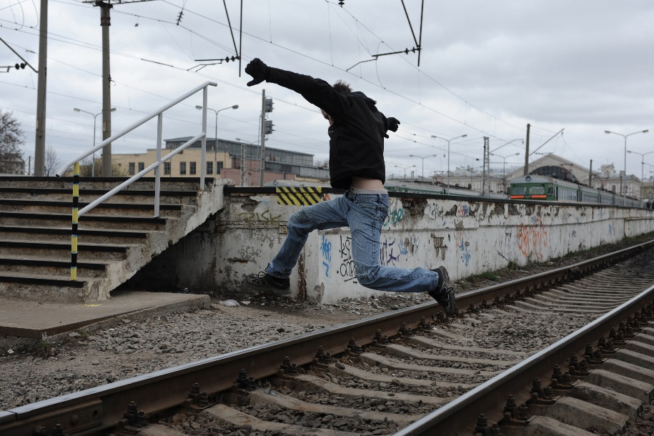
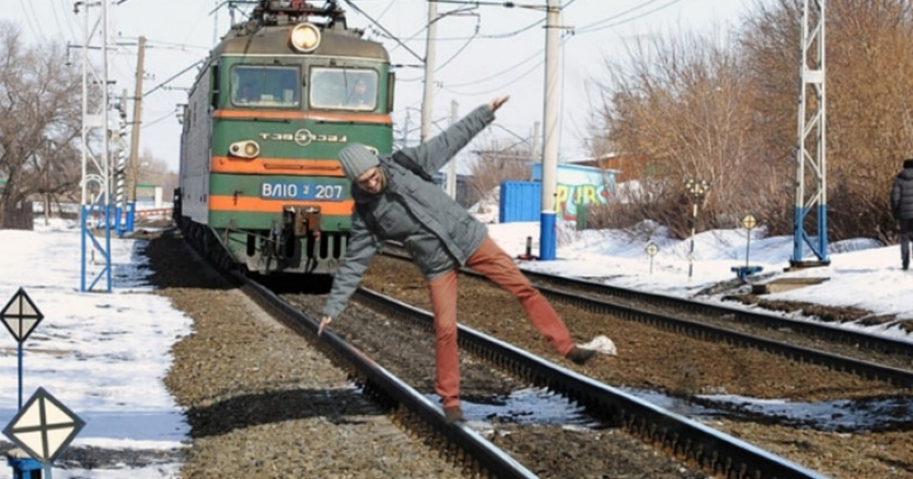
ВНИМАНИЕ!!!
Нахождение на железнодорожных путях,
переход их в неустановленных местах,
всегда связаны с риском для жизни!

Slide 4
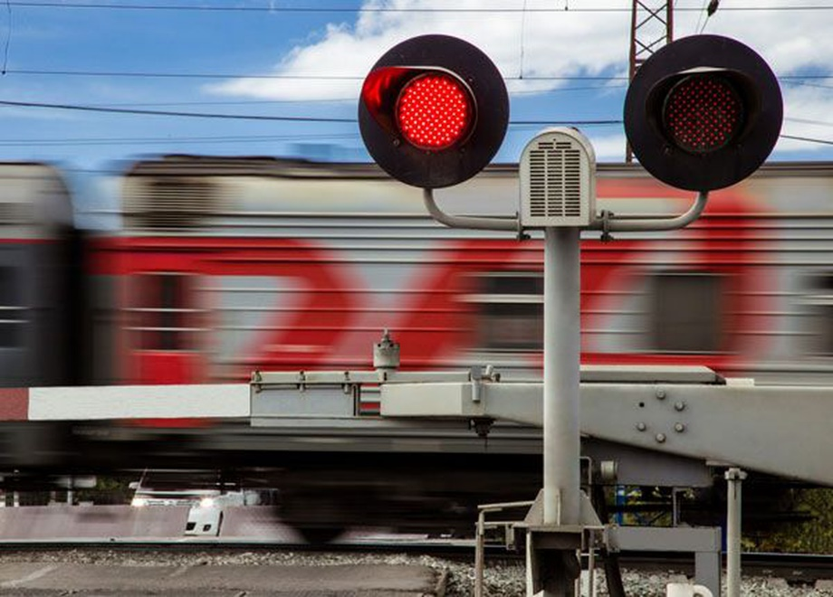
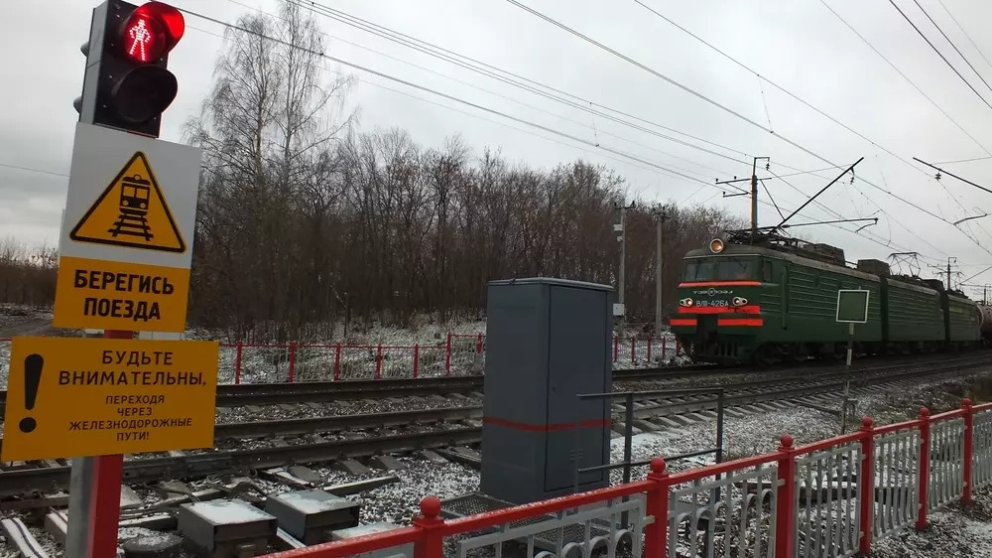
ВНИМАНИЕ!!!
Запрещается переходить пути на
железнодорожных переездах при закрытом шлагбауме
или показании красного сигнала светофора

Slide 5
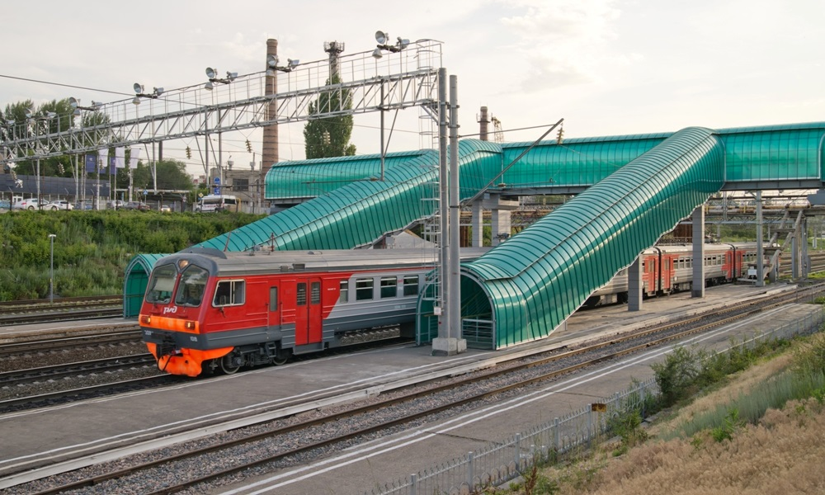
ВНИМАНИЕ!!!
Переходить железнодорожные пути
можно только в установленных местах

Slide 6
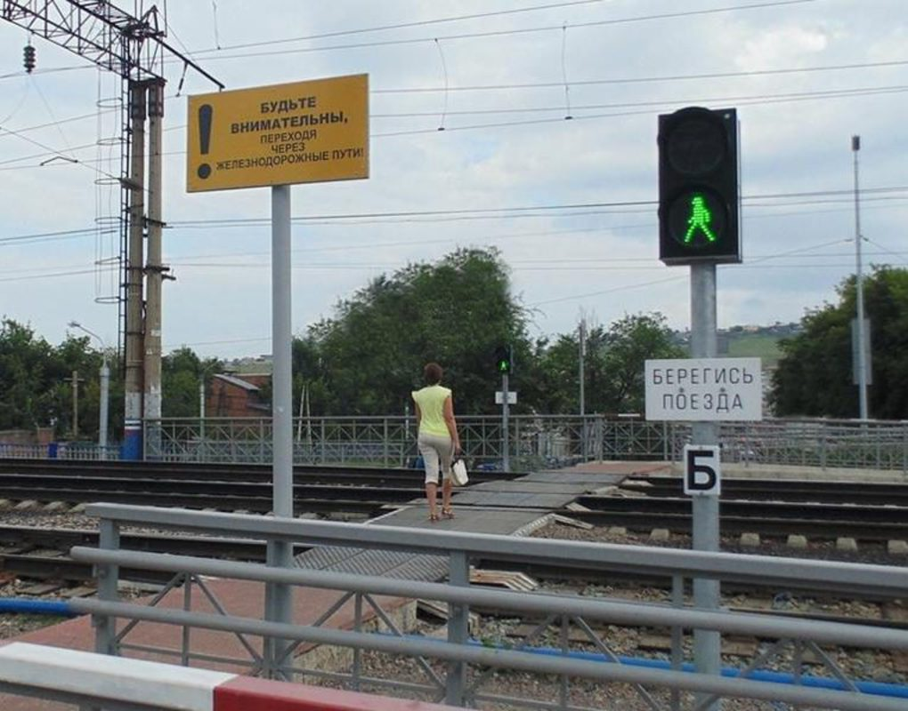
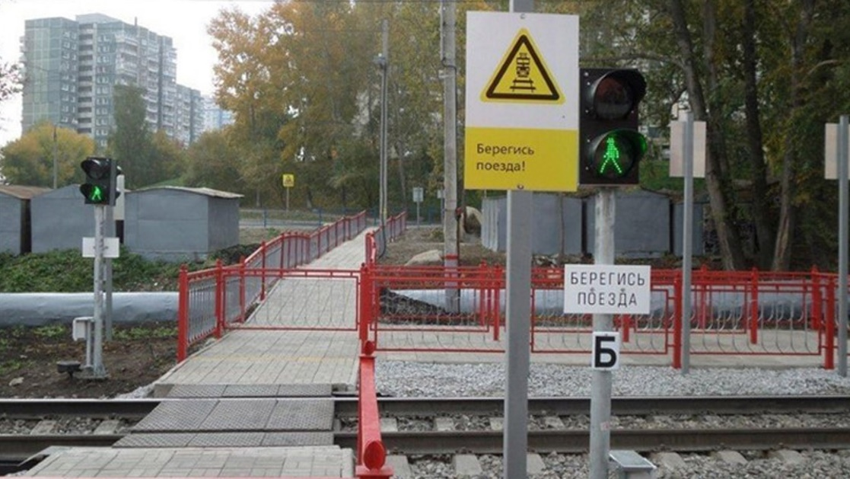
ВНИМАНИЕ!!!
На станциях, где нет мостов и тоннелей,
переходить железнодорожные пути необходимо по настилам,
а также в местах, где установлены указатели «Переход через пути»

Slide 7
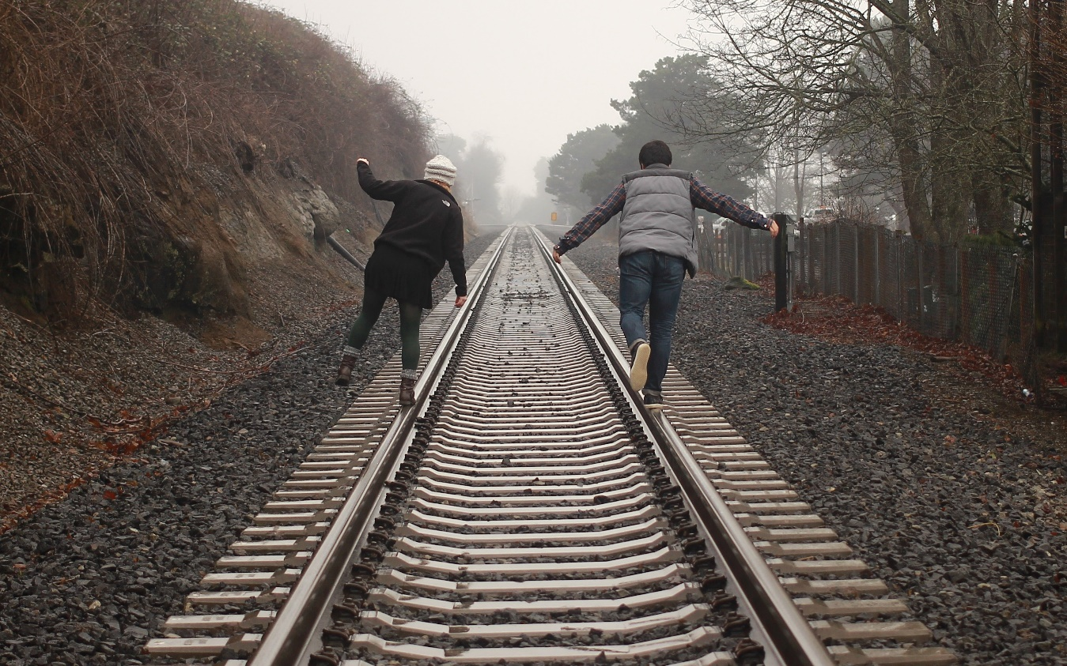
При переходе через железнодорожные пути необходимо убедиться в отсутствии движущегося поезда, локомотива или вагонов
ВНИМАНИЕ!!!
Запрещается ходить
по железнодорожным путям,
наступать на рельсы и скосы железобетонных шпал!

Slide 8
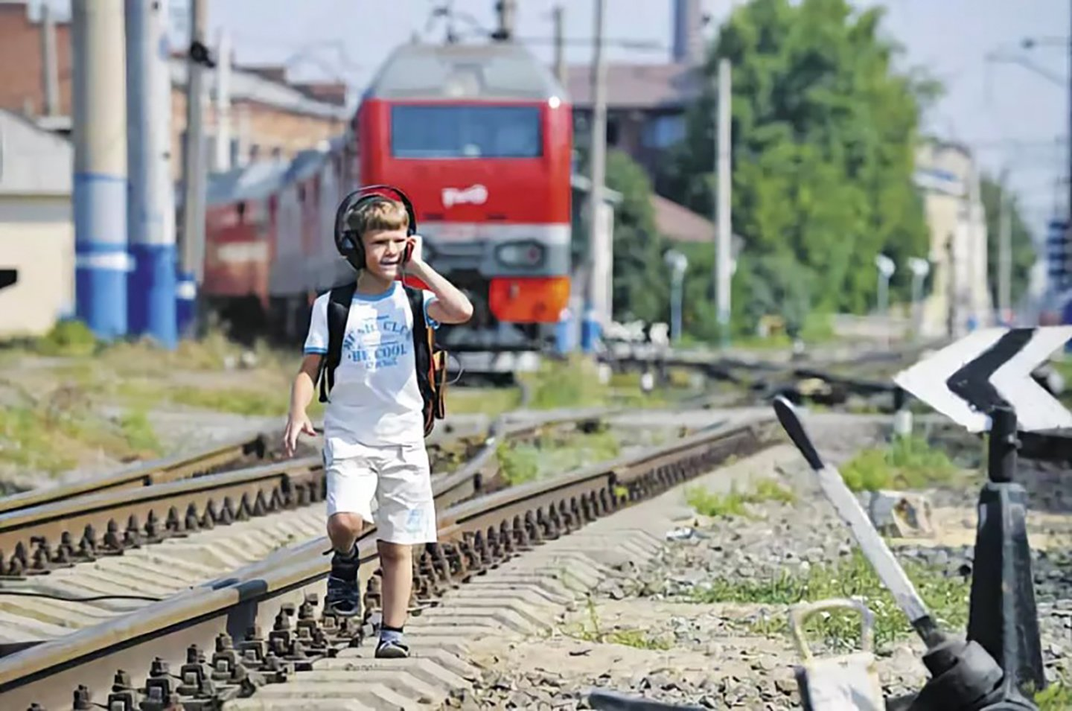
ВНИМАНИЕ!!!
Запрещается находиться
на железнодорожных путях
в наушниках!

Slide 9
ВНИМАНИЕ!!!
Запрещается отвлекаться
при переходе через
железнодорожные пути!

Slide 10
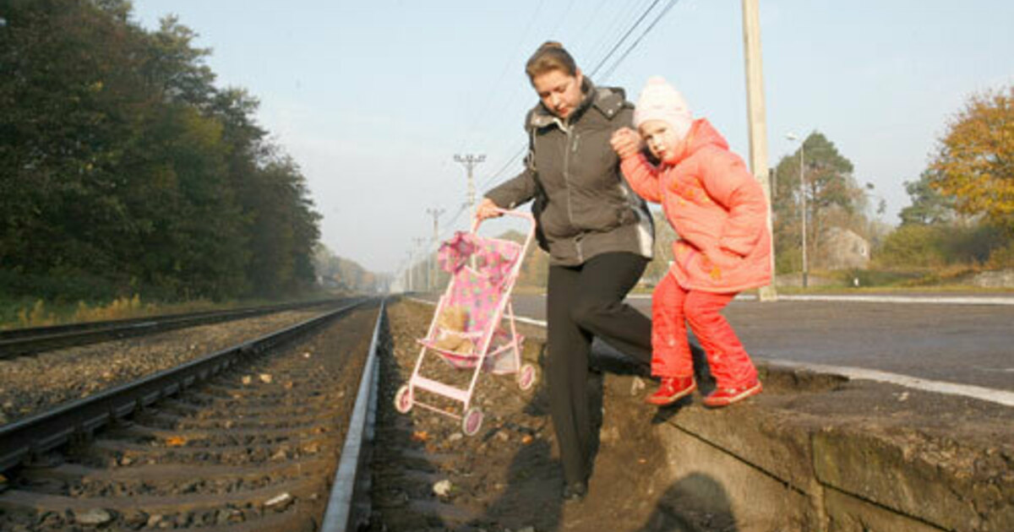
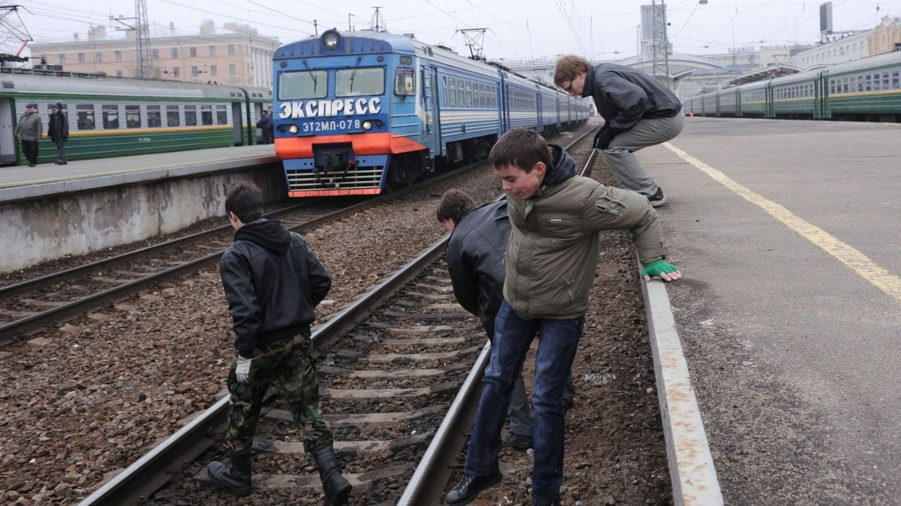
ВНИМАНИЕ!!!
Запрещается прыгать
с пассажирской платформы
на железнодорожные пути!

Slide 11
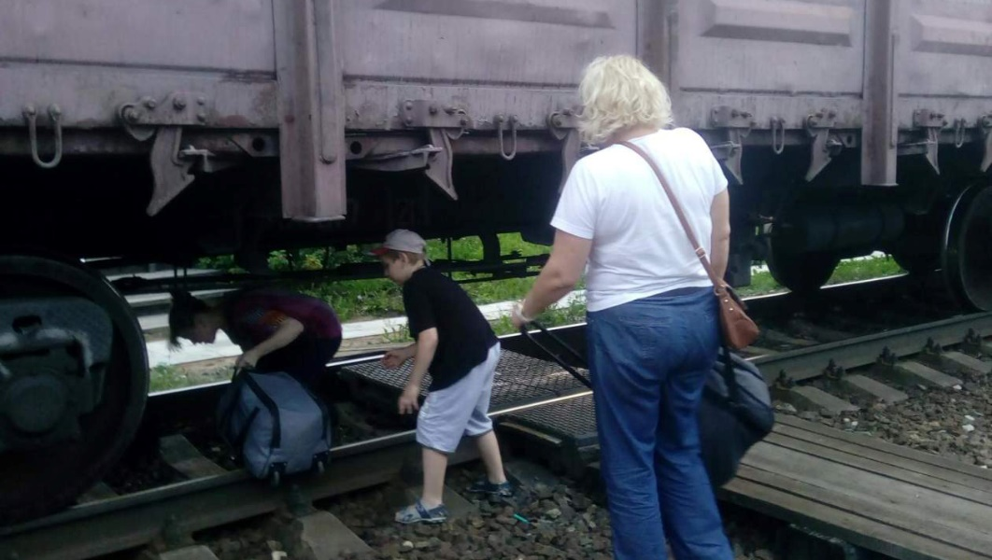
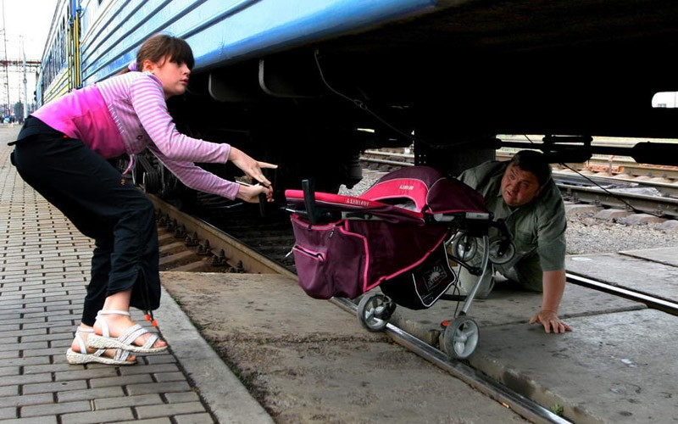
ВНИМАНИЕ!!!
Запрещается подлезать под вагоны и
перелезать через автосцепки для прохода
через путь

Slide 12
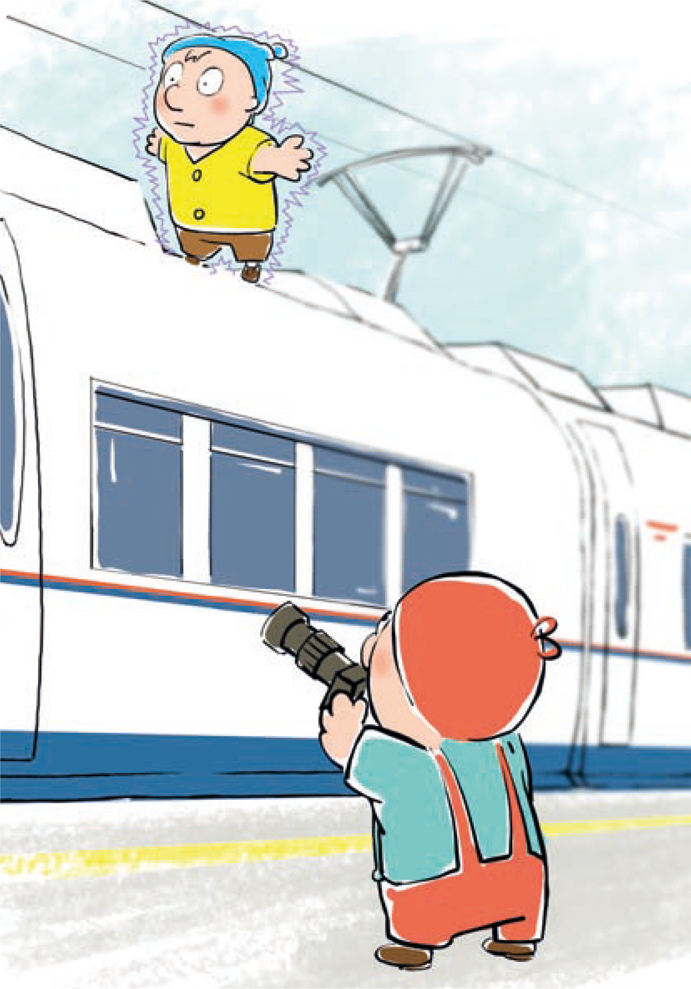
Запрещается подниматься на крыши
вагонов поездов!

Slide 13
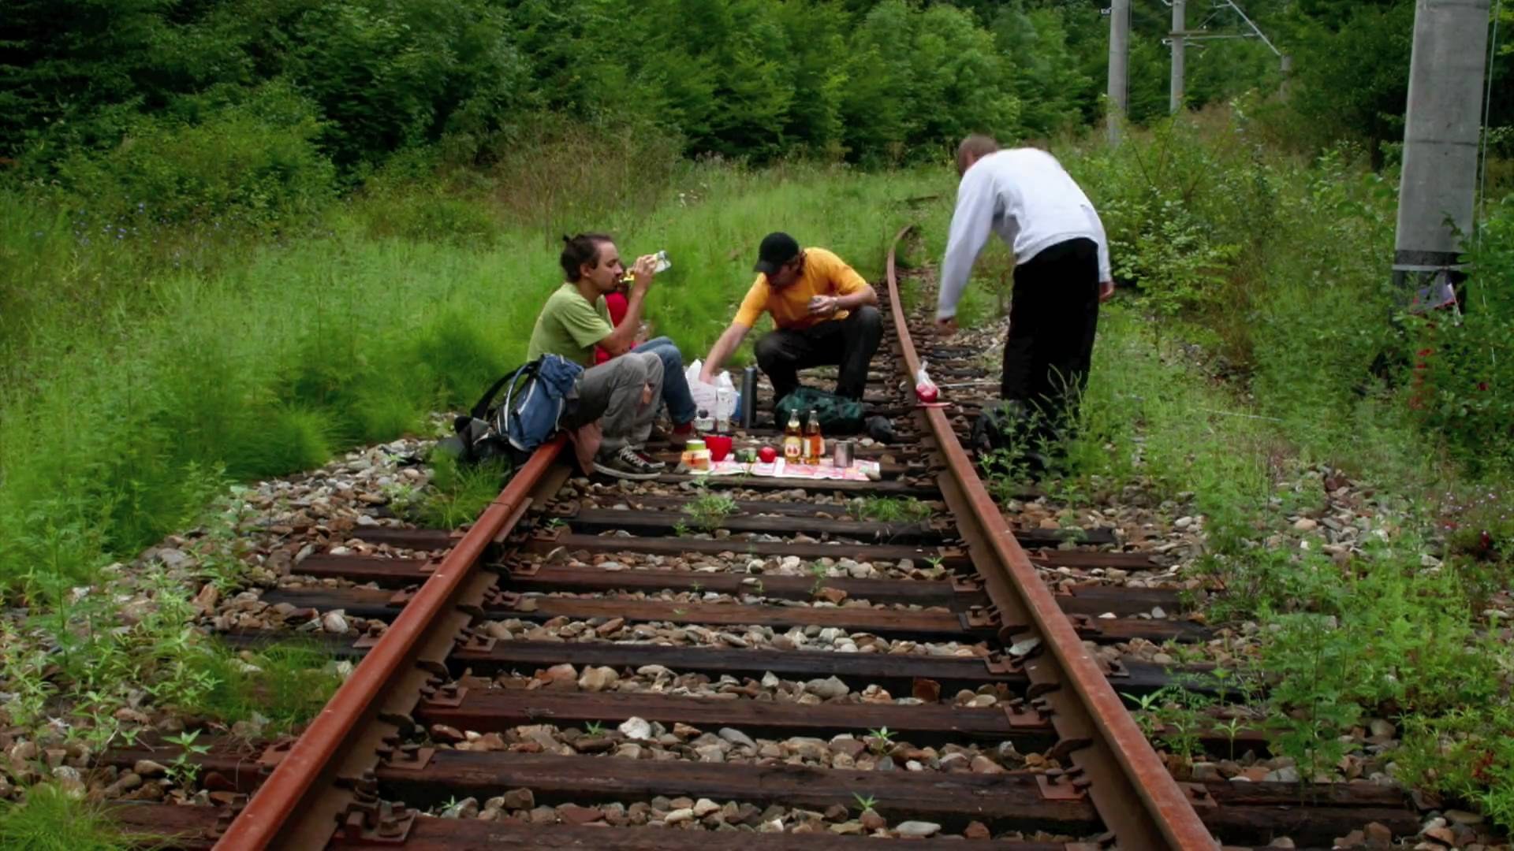
ВНИМАНИЕ!!!
Запрещается находиться на объектах
инфраструктуры ОАО «РЖД»
в состоянии алкогольного опьянения

Slide 14
Основными причинами травмирования людей
являются незнание и нарушение правил безопасности
при нахождении в зоне движения поездов,
неоправданная спешка и беспечность,
нежелание пользоваться переходными мостами,
тоннелями и настилами, а порой хулиганство и игры,
как на железнодорожных путях,
так и на прилегающей к ним территории

Slide 15
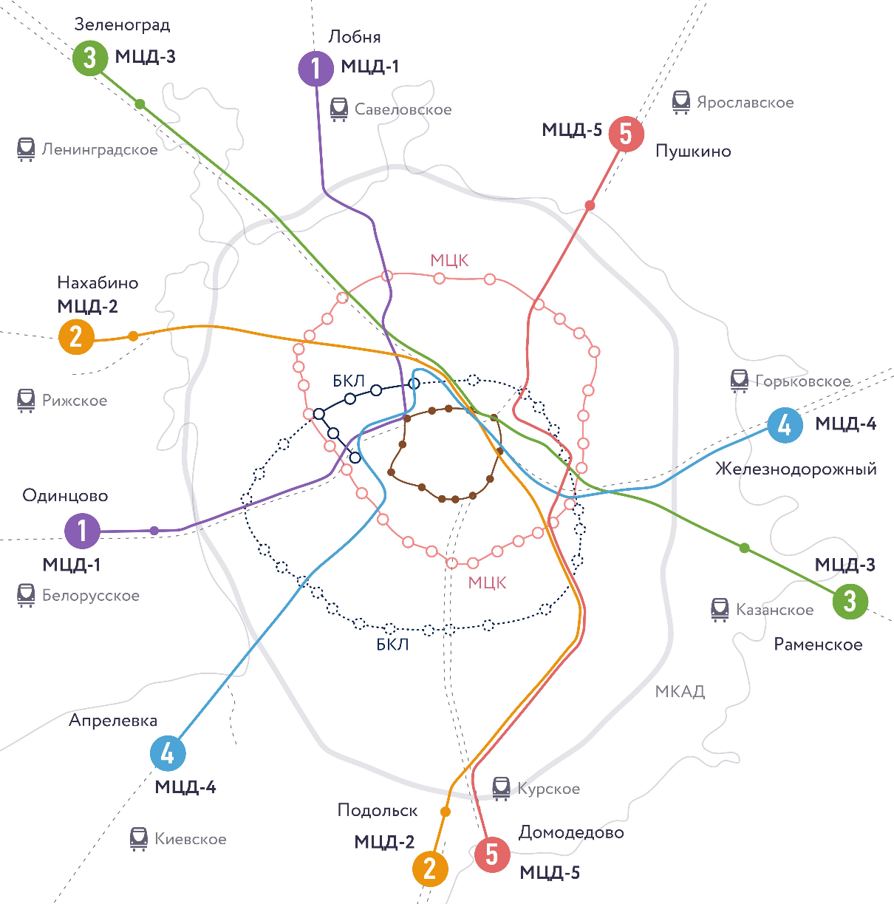
В 2022 году на полигоне Московской железной дороги:
погибло - 510 человек (19 детей)
получили различные травмы – 752 человека (34 подростка)
72% пострадавших пытались перейти железнодорожные пути в неположенном месте
17% травмированы в результате пересечения дороги по пешеходному переходу на красный сигнал светофора
11% получили травмы, пытаясь взобраться/спрыгнуть с платформы или находясь на крыше вагона

Slide 16
Со мной такого не случится…
Эти правила не для меня….
Я очень аккуратный…
И почему нельзя?....

Slide 17
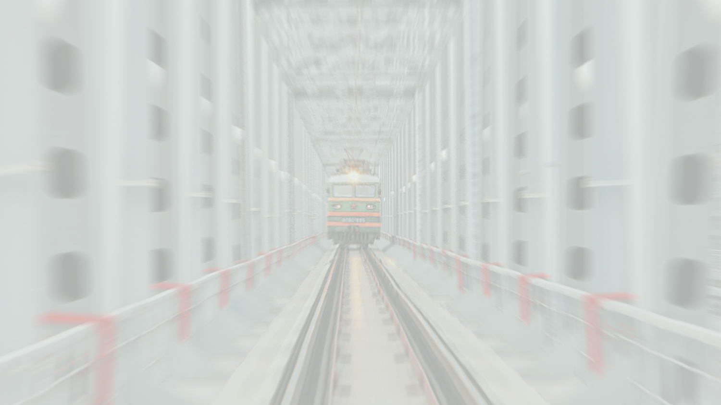
Если Вы все ещё так думаете, смотрите внимательно на экран…

Slide 18
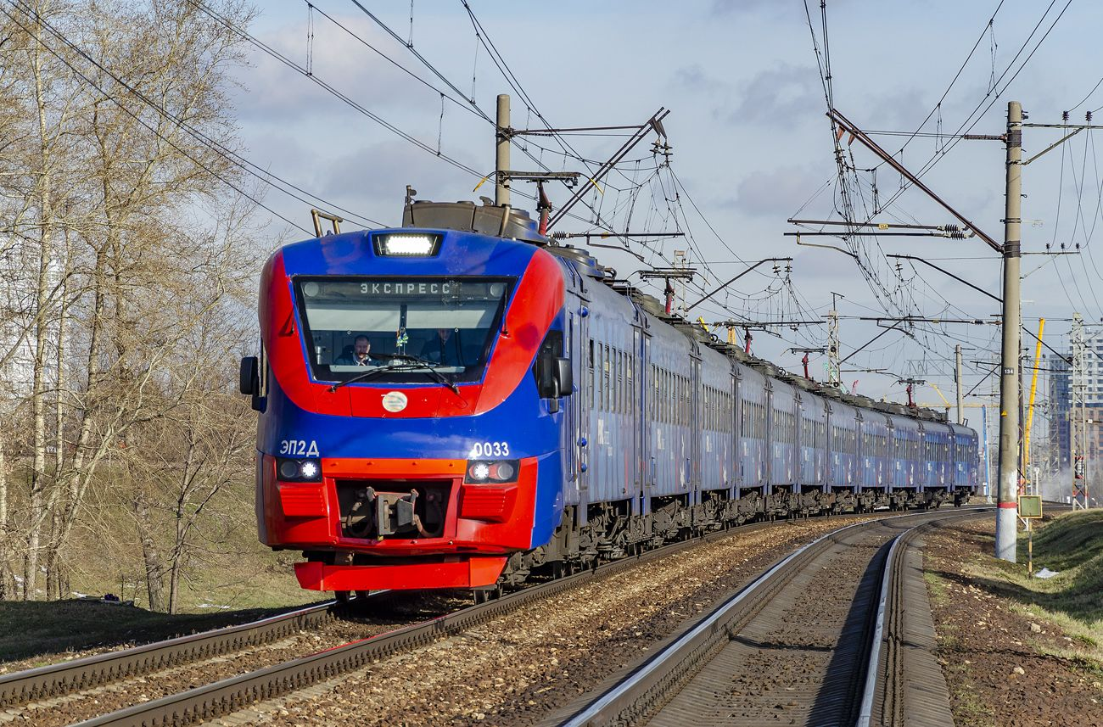
Необходимо выполнять правила
нахождения на железнодорожных путях!
1. Будь внимателен.
2. Не перебегай пути перед приближающимся поездом.
3. Не подлезай под вагоны.
4. Не ходи по железнодорожному пути, особенно внутри колеи.
5. Переходи пути только по специально оборудованным
пешеходным настилам.
6. Категорически запрещается находиться на железнодорожных
путях в наушниках.
7. Входи в вагон и выходи из него только при
полной остановке электропоезда, выходи из электропоезда
только на ту сторону, где имеется посадочная платформа.
8. Не спрыгивай с пассажирских платформ.
9. Запрещается проезд на специальных подножках,
лестницах, крышах и автосцепках грузовых
и пассажирских вагонов
Эти правила спасут Вашу жизнь!!!

Slide 19
Если Вы хотите проверить свои
знания правил нахождения на
железнодорожных путях
и в зоне движения поездов,
наведите камеру Вашего
смартфона на QR код и ответьте
на вопросы в режиме диалога

Slide 20
Берегите себя и своих близких!

